Slide 1
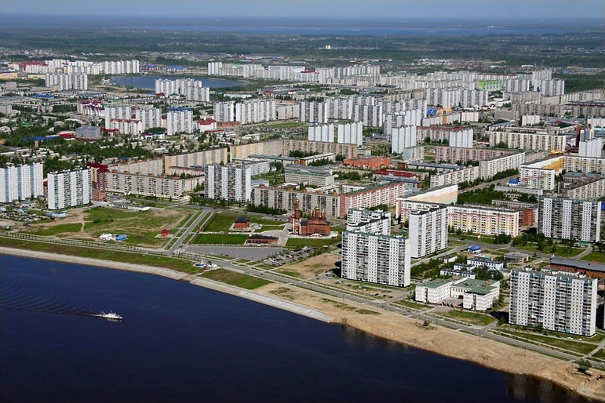
Мой любимый город - Нижневартовск

Slide 2
Посвящается городу Нижневартовску
Средь морозов, и горящих факелов,
вырос город на болотах , из пород.
Здесь трудились, не одна, а сотни сил,
люди жили, и надеялись на мир
Появился, вдруг на карте не простой, Нижневартовск,
здесь родился Самотлор.
На просторах, средь тайги, нефть нашли наши деды,
На просторах, средь тайги, выбрали свои пути.
Темной ночью, я приеду в край Югры,
и увижу, как горят мои огни,
Вдруг забуду, те места, где отдыхал,
Нижневартовск, только домом моим стал.
Белой ночью, я приду к тебе во сне, заберу и у виду к Оби реке.
Мы пройдем с тобой по набережной зоне,
я прочту тебе свои стихи.
Ты поймешь, что мы живем на воле,
в крае столь прекрасной, сказочной Югры.
Вадим Пятов

Slide 3
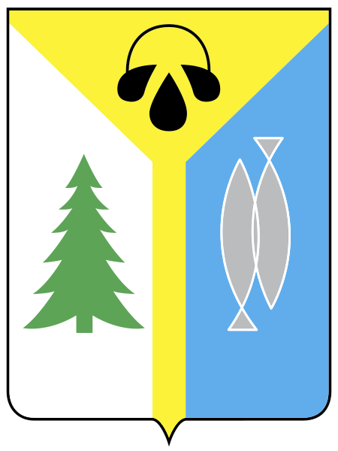
Герб города

Slide 4
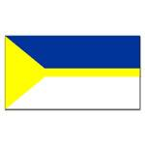
Флаг города

Slide 5
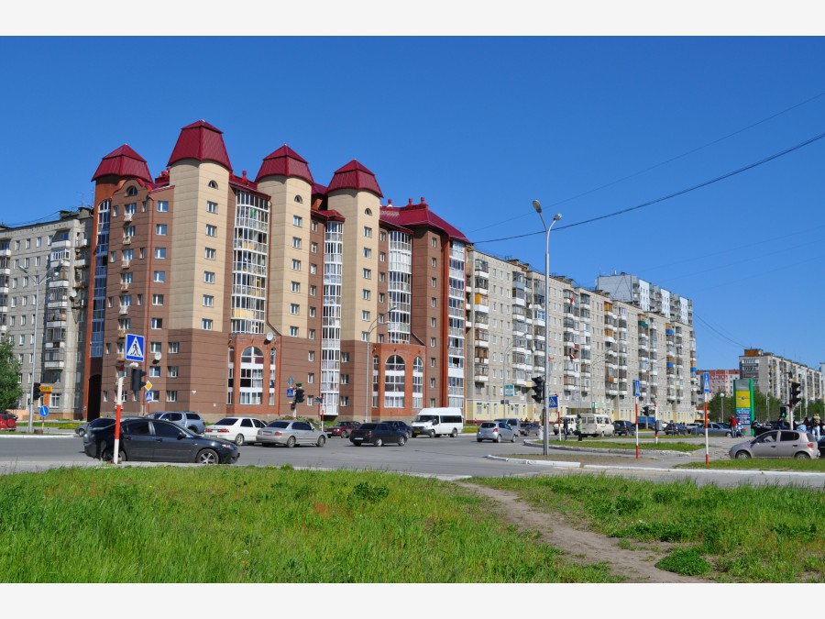
Улицы города

Slide 6
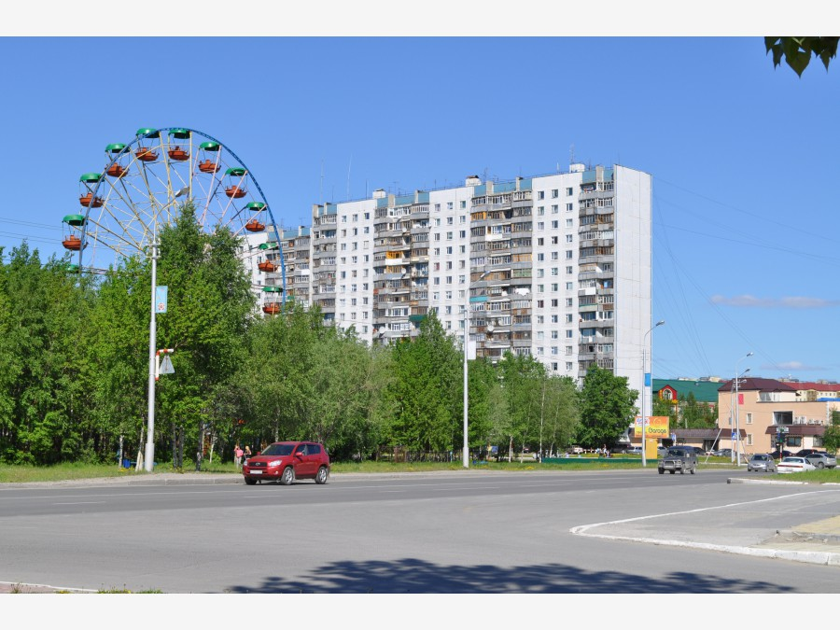
Городской парк "Победы",
дома - начало ул.Нефтяников

Slide 7
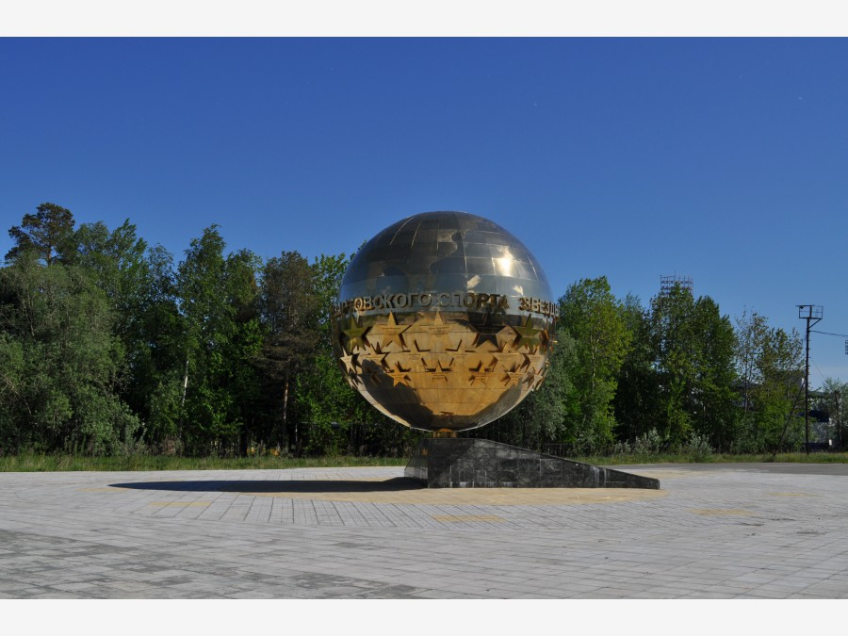
Мемориал славы Нижневартовского спорта.

Slide 8
Мемориал славы Нижневартовского спорта.
Его открытие состоялось 10 марта 2002 года в дни празднования 30-летия города. Мемориал увековечил имена людей, которые стали гордостью российского спорта. Он выполнен в форме большого золотистого шара и установлен у въезда на стадион "Центральный". Каждое имя - на отдельной звездочке, которые расположены в 3 ряда. За четыре года до открытия мемориала спортсмены Нижневартовска своими победами заставили 267 раз поднять флаг России на престижных международных соревнованиях.

Slide 9
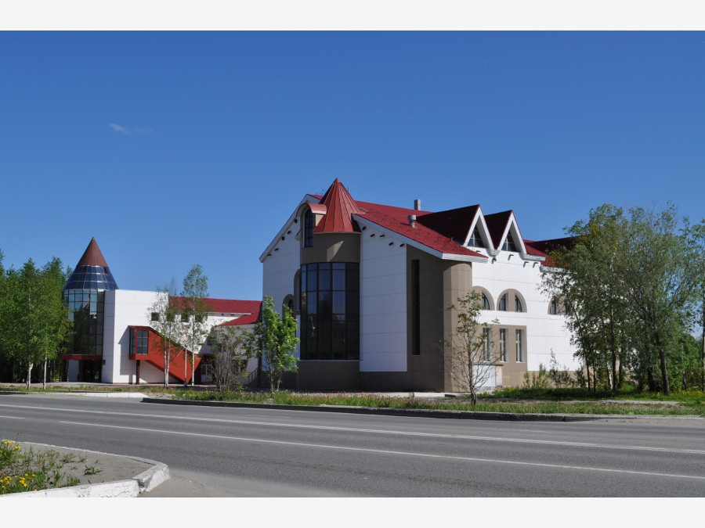
Театр кукол "Барабашка". Театр создан в городе в 1989 г.

Slide 10
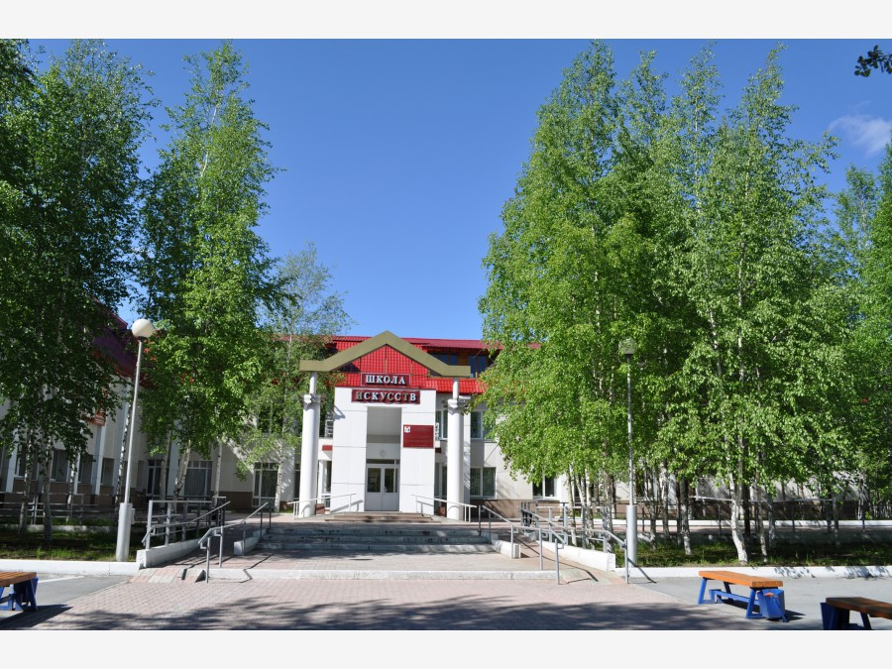
Напротив расположена первая в городе "Школа искусств"

Slide 11
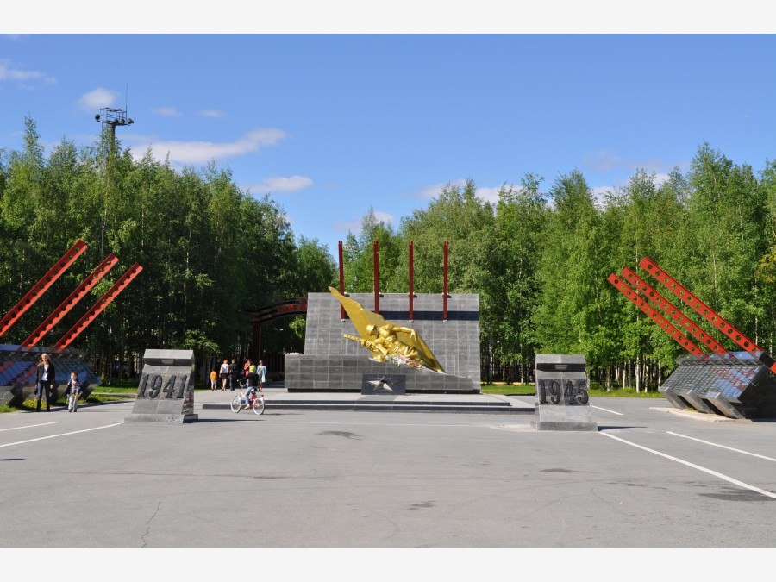
Памятник воинам-землякам,
погибшим в годы Великой Отечественной войны.

Slide 12
Памятник воинам-землякам, погибшим в годы Великой Отечественной войны. Этот памятник открыт 16 июля 1978 года. Он выполнен из железа, бетона и мрамора по проекту скульпторов Ермишкина, Маковецкого, Казакова. Скульптура изображает раненого командира, зовущего в бой. По бокам памятника установлены плиты, на которых выгравированы фамилии погибших земляков в годы Великой Отечественной войны. В первые же дни войны по призыву из села Вартовское ушел на фронт 101 человек, вернулись лишь 17. Из района ушли на фронт 460 человек.

Slide 13
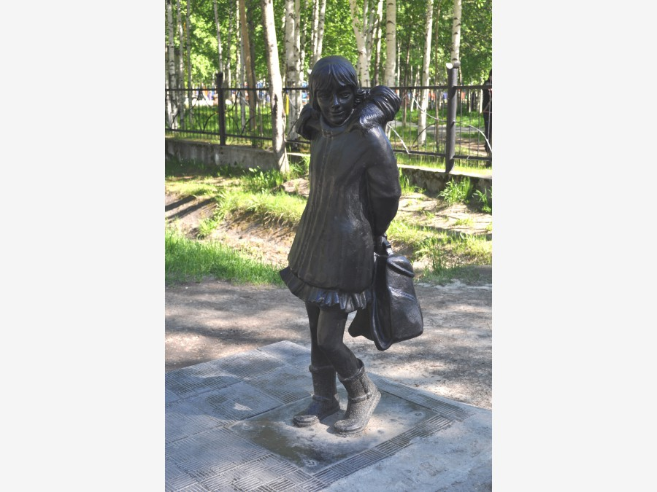
В 2008 году в Нижневартовске у входа в городской парк
Победы установили скульптурную композицию школьников.

Slide 14
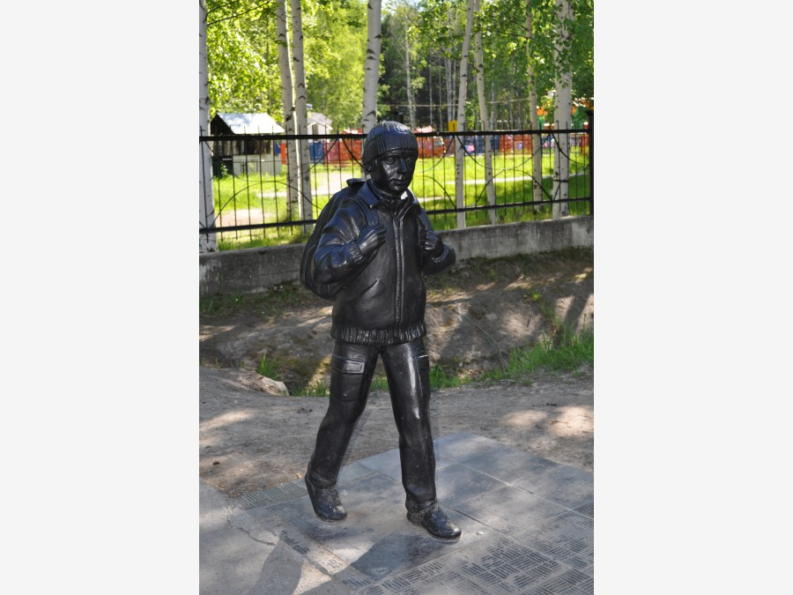

Slide 15
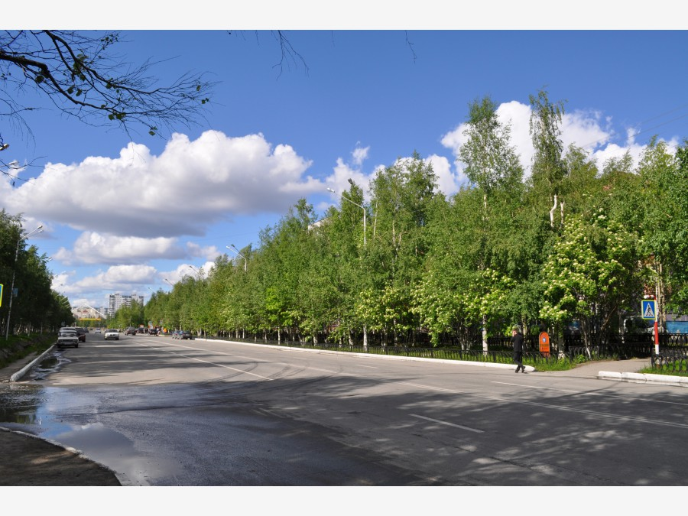
Проспект Победы. 25 июня, а у нас только цветет рябина.

Slide 16
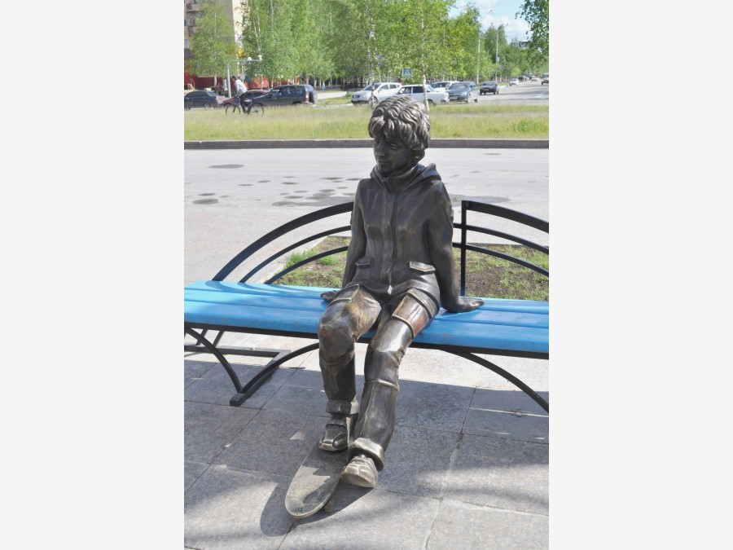
В этом году появилась новая скульптура - подросток на скейте. Место прописки новой скульптуры – центральная площадь города. На вид необычной девочке 16 лет. Весит фигура почти 300 килограммов.

Slide 17
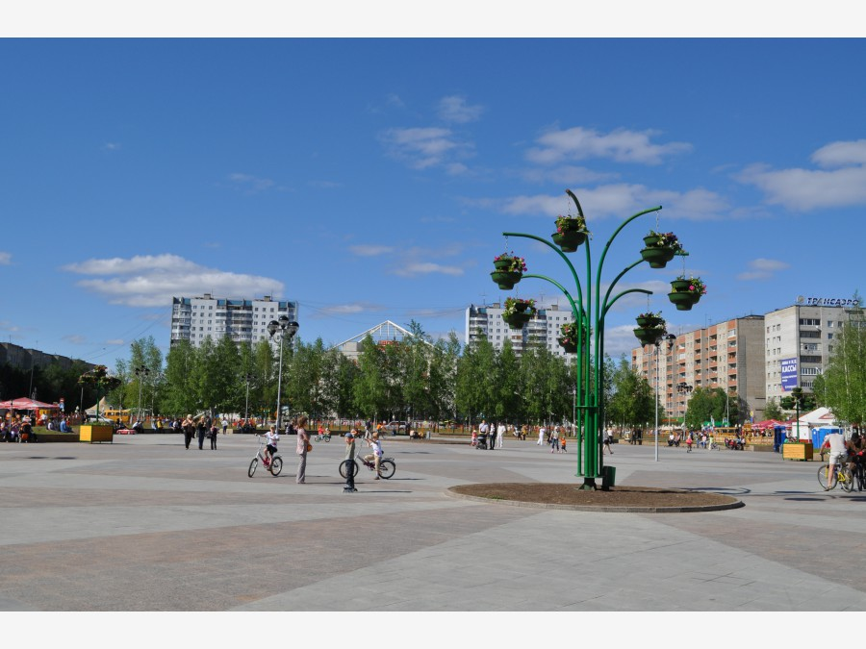
Площадь Нефтяников.

Slide 18
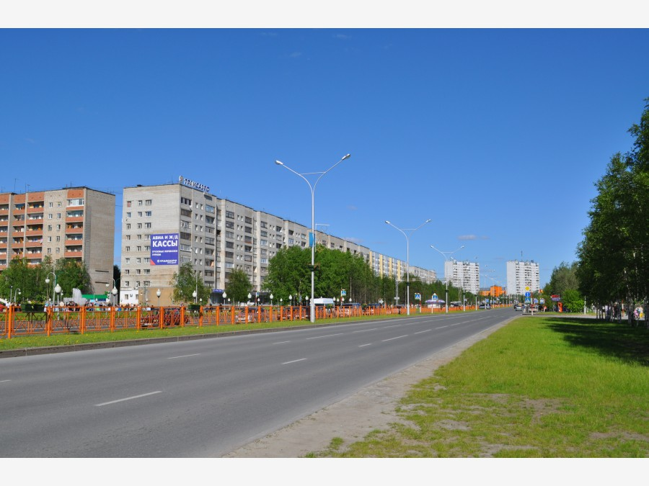
ул.Ленина

Slide 19
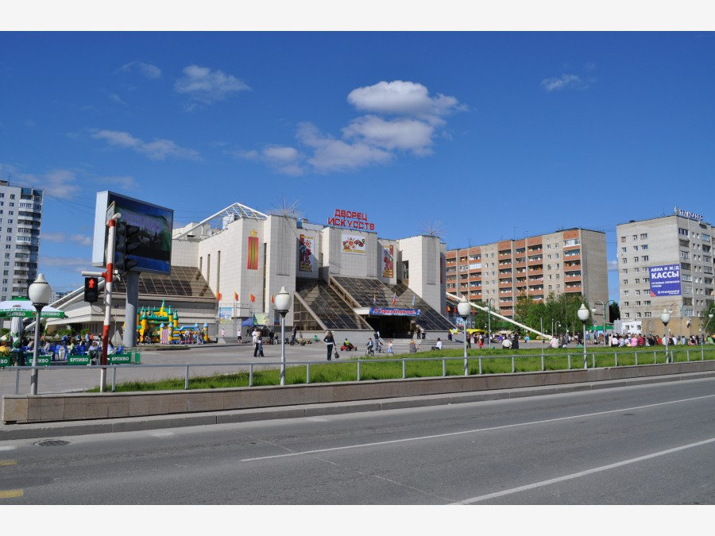
Дворец Искусств (бывший Дом, Техники, ДК Нефтяников).

Slide 20
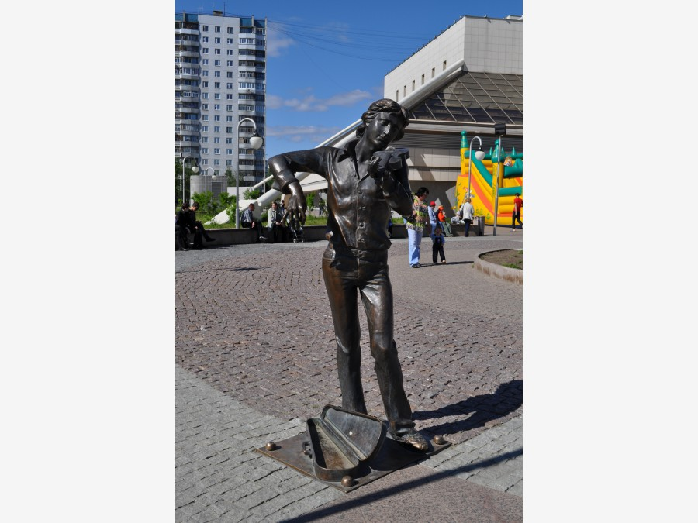
На площади возле Дворца искусств установлены бронзовые фигурки художника и музыканта.

Slide 21
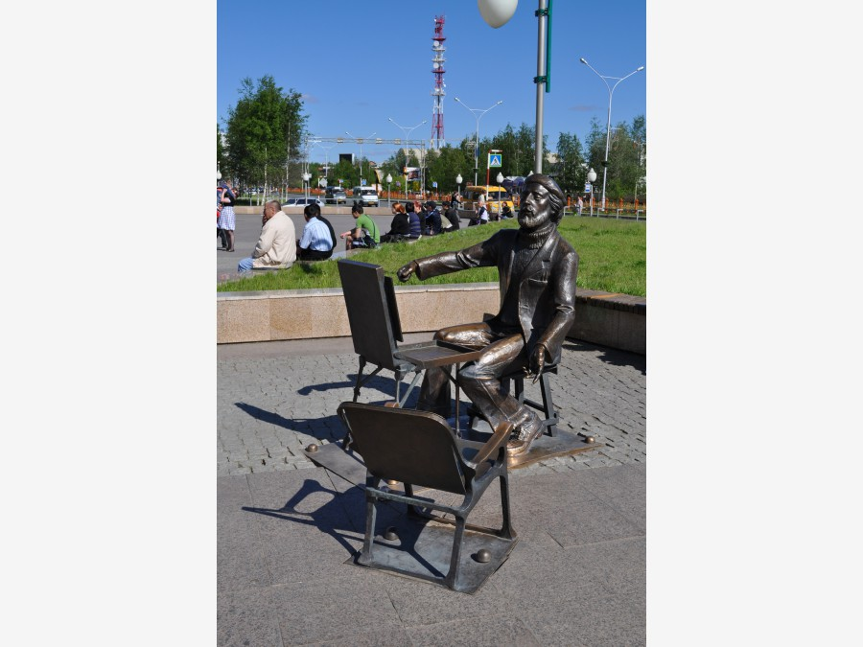

Slide 22
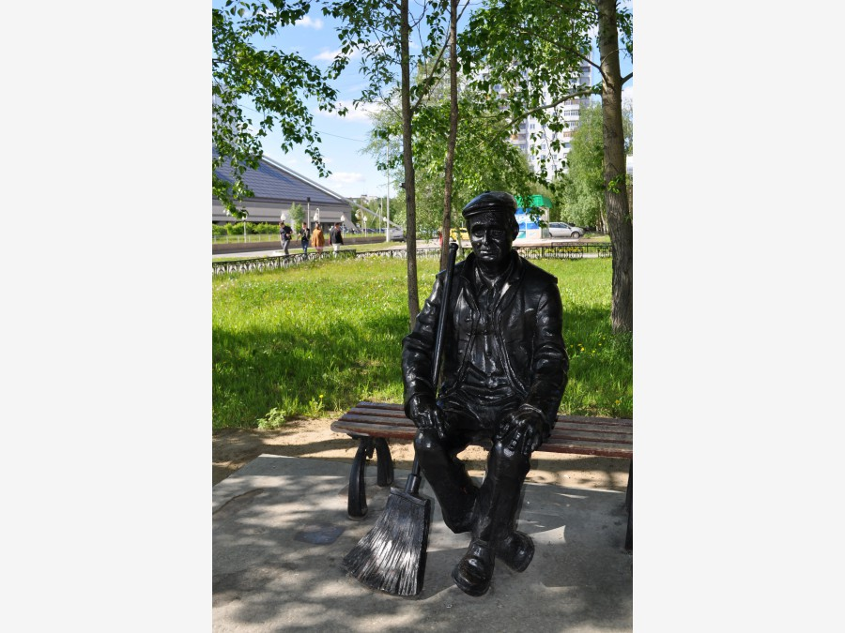
Скульптура дворника

Slide 23
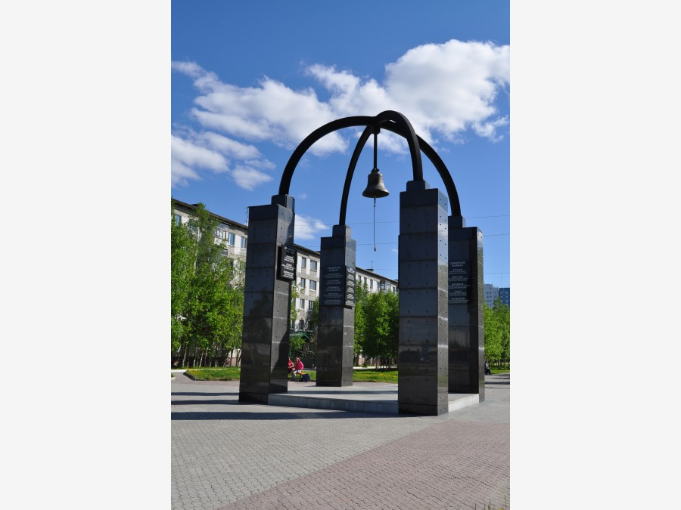
Памятник воинам-интернационалистам.

Slide 24
Памятник воинам-интернационалистам. Возведение памятника началось в 1993 году, а закончилось 9 мая 1996 года. Автор проекта - О.В.Ковальчук. При изготовлении памятника применялись различные материалы. Колонны, символизирующие стойкость солдат, выполнены из черного лабрадорита, для основы использован гранит, арки сделаны из стали, колокол, олицетворяющий вечную память погибшим, отлит из бронзы.

Slide 25
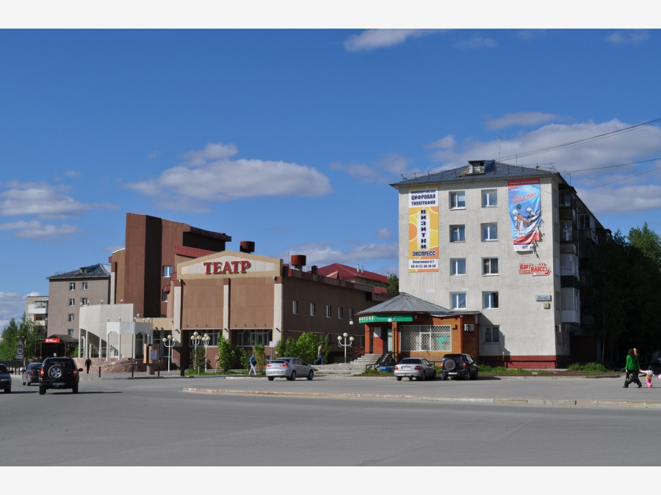

Slide 26
А это главный памятник города - "Алеша" - памятник покорителям Самотлора, установленный в 1978 году. Над его созданием работала группа ленинградских архитекторов в составе Ю. Кожина и И. Василенко под руководством скульптора И. Костюхина. Работа над монументом длилась 9 лет. Общая высота его - 22 м. Памятник представляет собой 12 - метровую бронзовую фигуру рабочего, установленную на гранитном пьедестале. У его подножия закопана капсула с пожеланиями жителям Нижневартовска 21 века. Ее вскрытие намечено на 2018 год. Памятник Покорителям Самотлора расположен на кургане Славы, радиус которого 60 метров (грунта ушло 276 тонн, его завозили почти все организации города). Место - на въезде в город, на перекрестке шумных магистралей, где он установлен, выбрано не случайно. Одна из этих дорог ведет к знаменитому озеру "Самотлор", которому обязан Нижневартовск и своим рождением, и своей славой, другая - на Мегионское месторождение.Прототипом памятника стал реальный человек, наш земляк Федор Метрусенко.

Slide 27
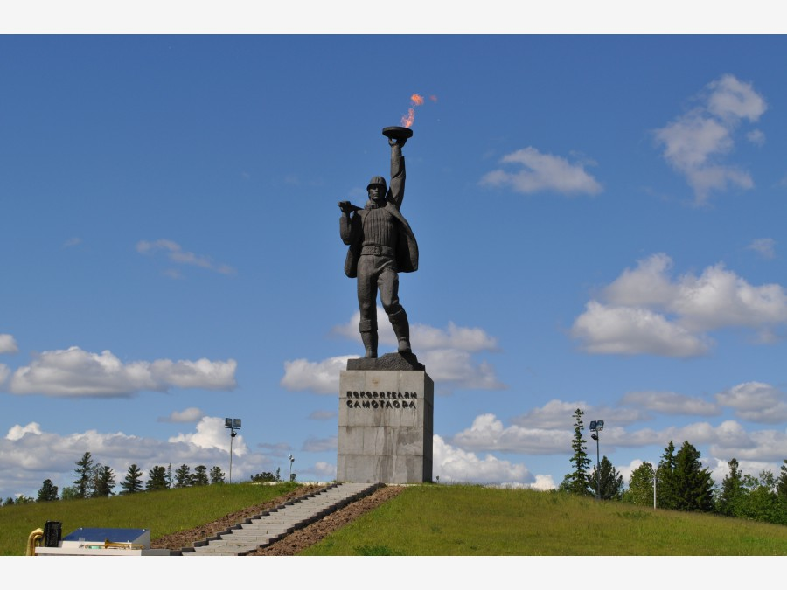
"Алеша" - памятник покорителям Самотлора

Slide 28
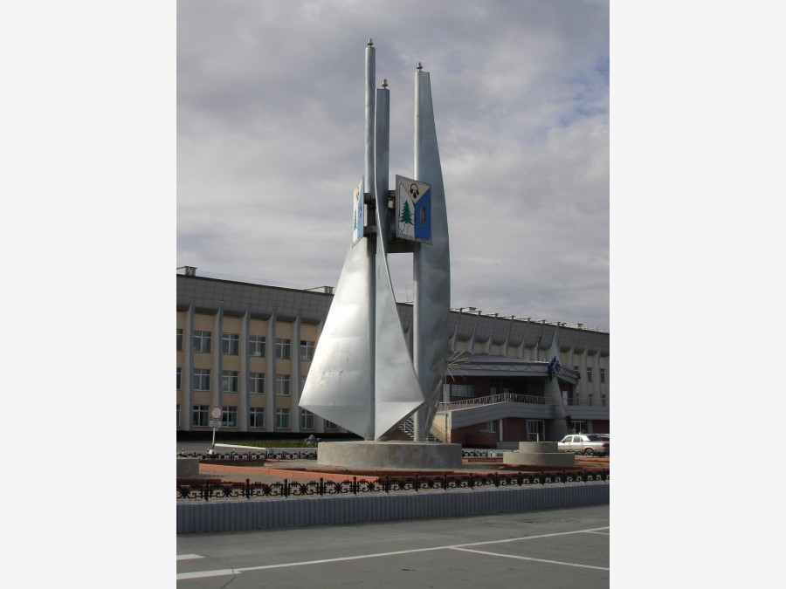
Стела в аэропорту
Стела в аэропорту установлена
к 35-летию Нижневартовского
авиапредприятия 20 июля 2000 года.
В верхней части с трёх сторон
находится герб города Нижневартовска.

Slide 29
На въезде из города в аэропорт установлена "‘Аллея Почета авиационной техники". Ее открытие приурочено к 35-летию авиапредприятия, которое отмечалось 20 июля 2000 года. На пьедесталах стоят воздушные первопроходцы и первооткрыватели самотлорского неба середины 60-х: вертолеты серии МИ-1, -2, -4, -6, -8 и самолет "АН-2".

Slide 30
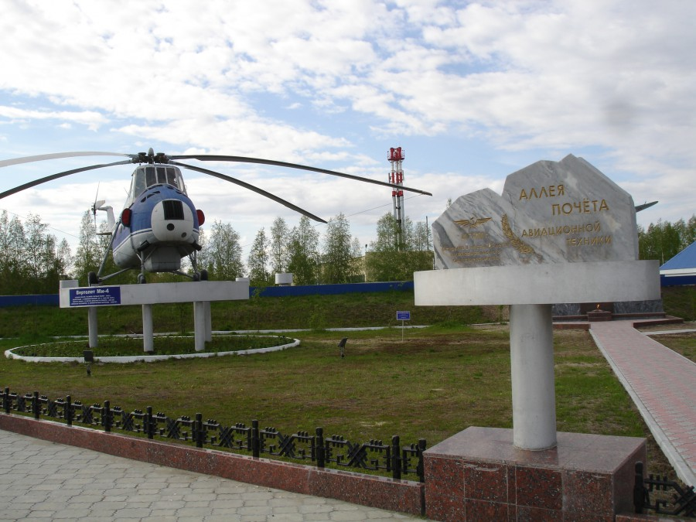

Slide 31
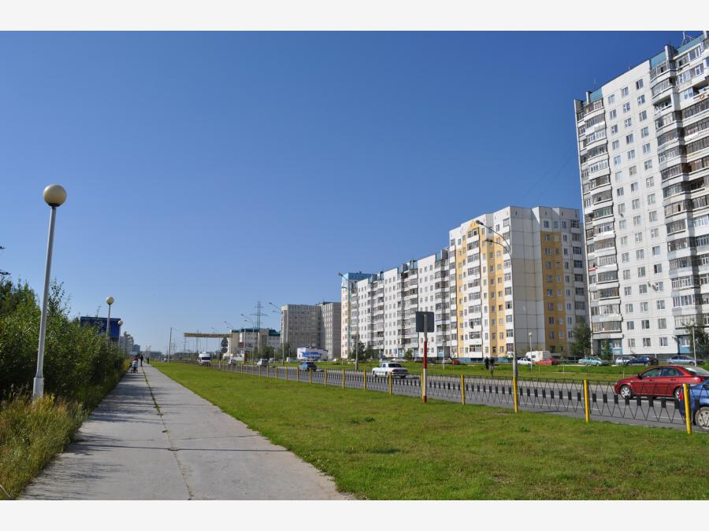
Это –самая длинная улица - Северная, за озером начинается микрорайон 10Г.

Slide 32
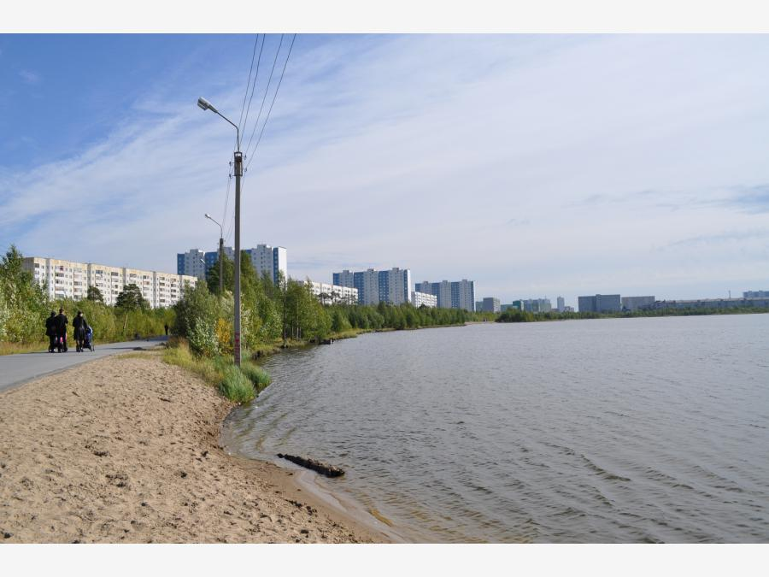
Комсомольское озеро - любимое место отдыха горожан.

Slide 33
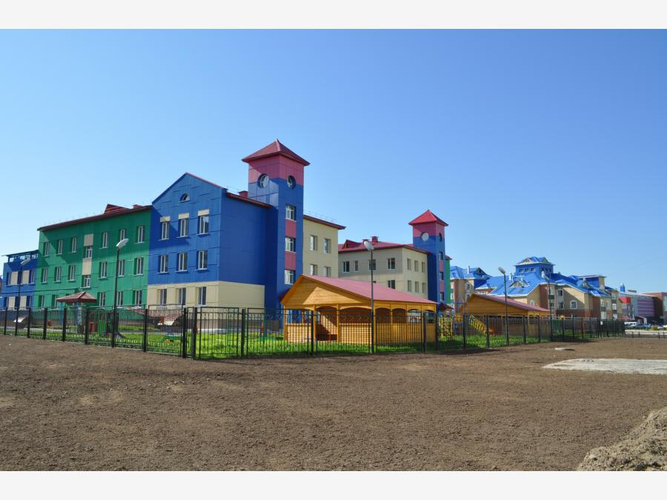
детский сад

Slide 34
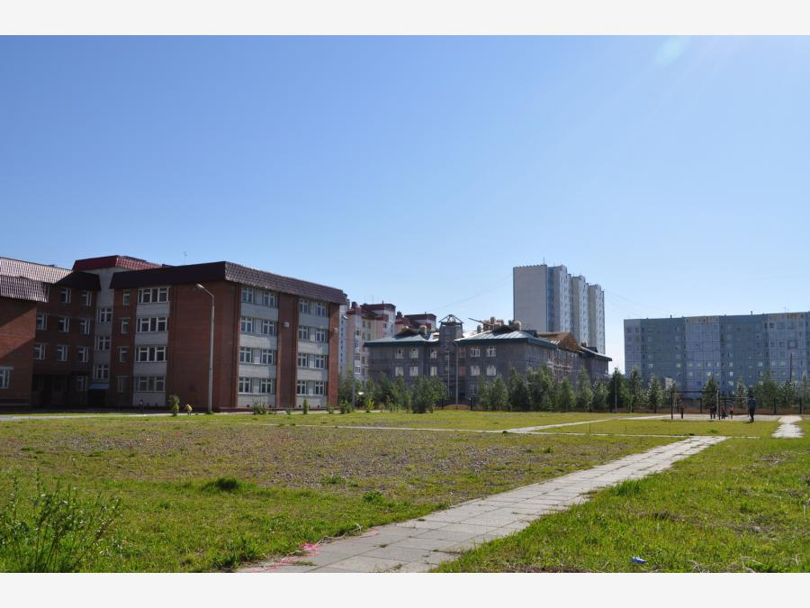
А это наша любимая школа №42

Slide 35
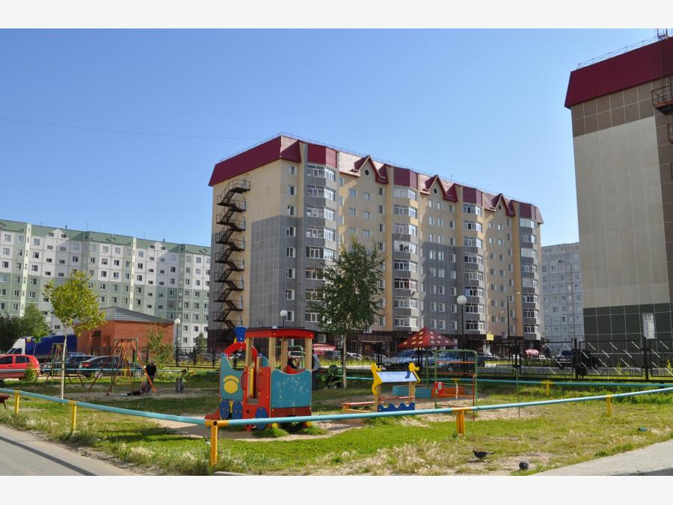
это микрорайон 10А.

Slide 36
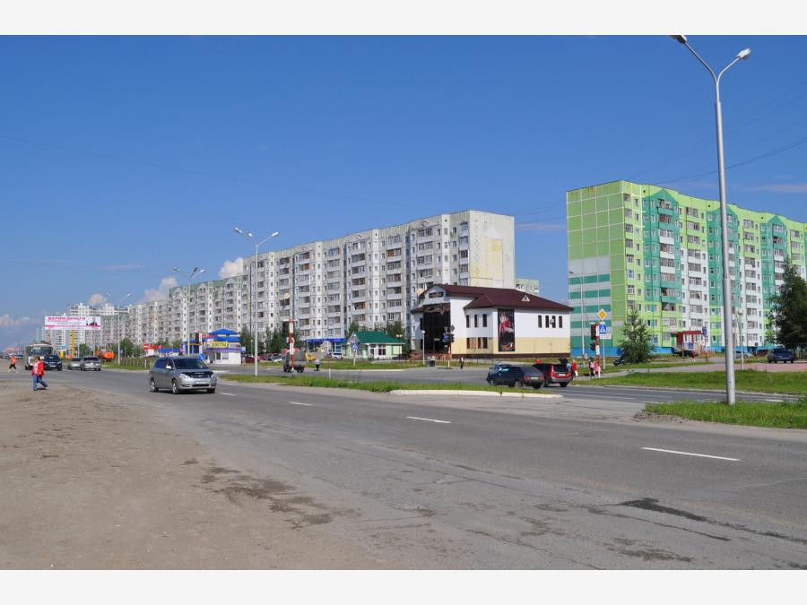
А это улица Интернациональная

Slide 37
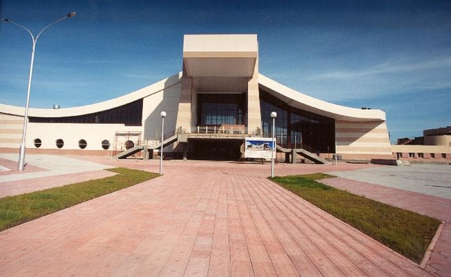
Железнодорожный вокзал

Slide 38
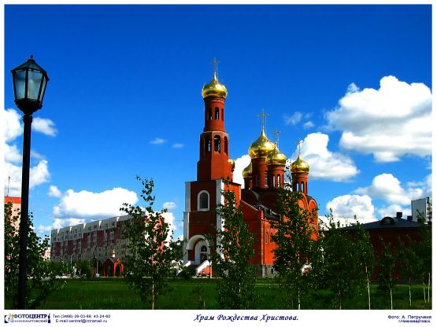

Slide 39
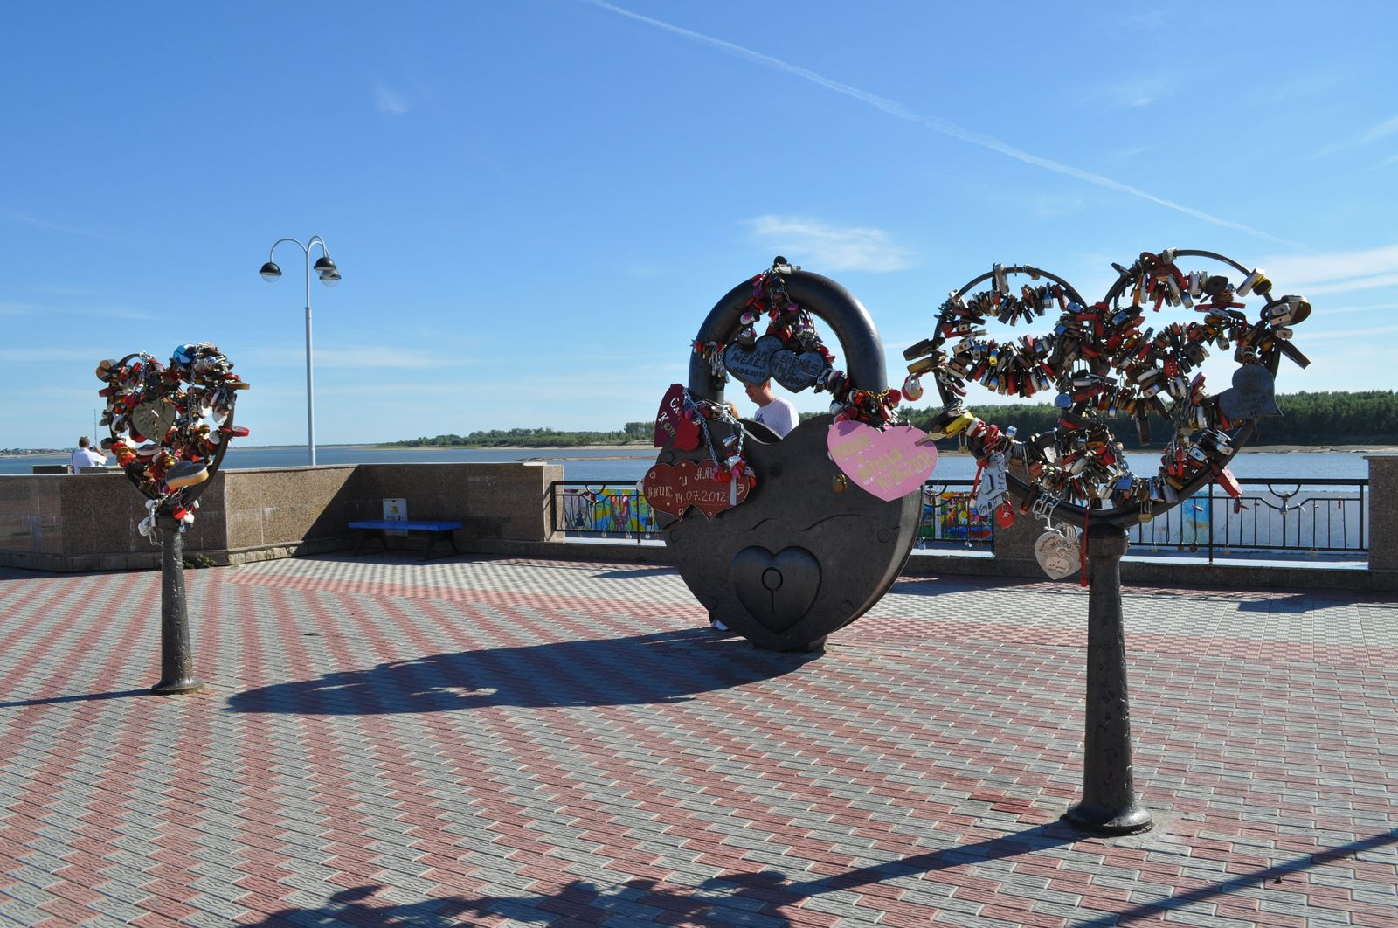
Скульптурная композиция «Замок»

Slide 40
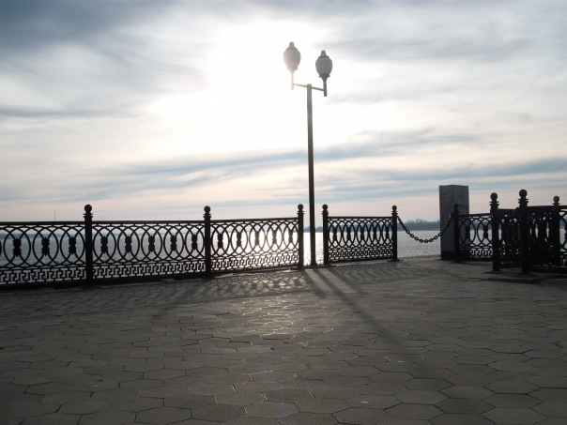
Набережная реки Обь

Slide 41
